Slide 1
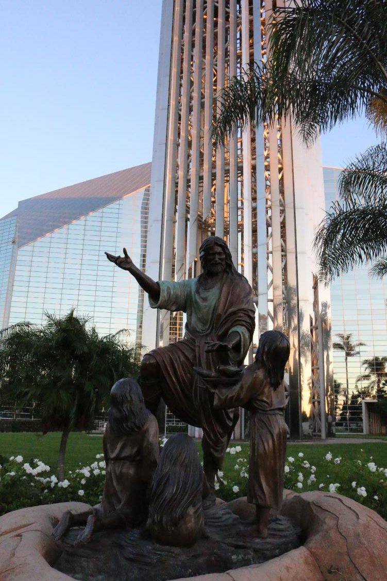
信仰的
象徵與表達
李仁豪牧師

Slide 2
商標Logo
以簡單的符號傳達，作為企業的
象徵、代號！

Slide 3


Slide 4


Slide 5


Slide 6


Slide 7


Slide 8


Slide 9


Slide 10
甚麼是基督教信仰的象徵？如何表達？

Slide 11
基督教信仰可有許多種表達方式。

Slide 12
教會曆9/14
十字架日

Slide 13
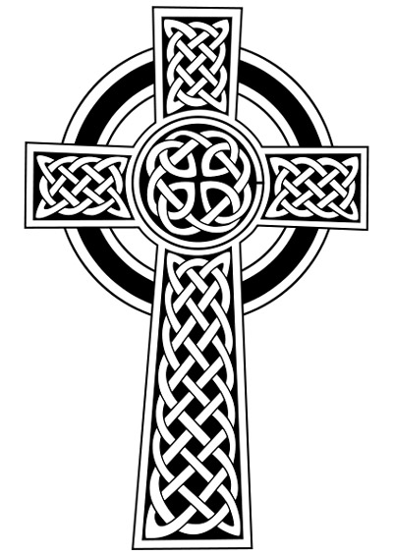

Slide 14
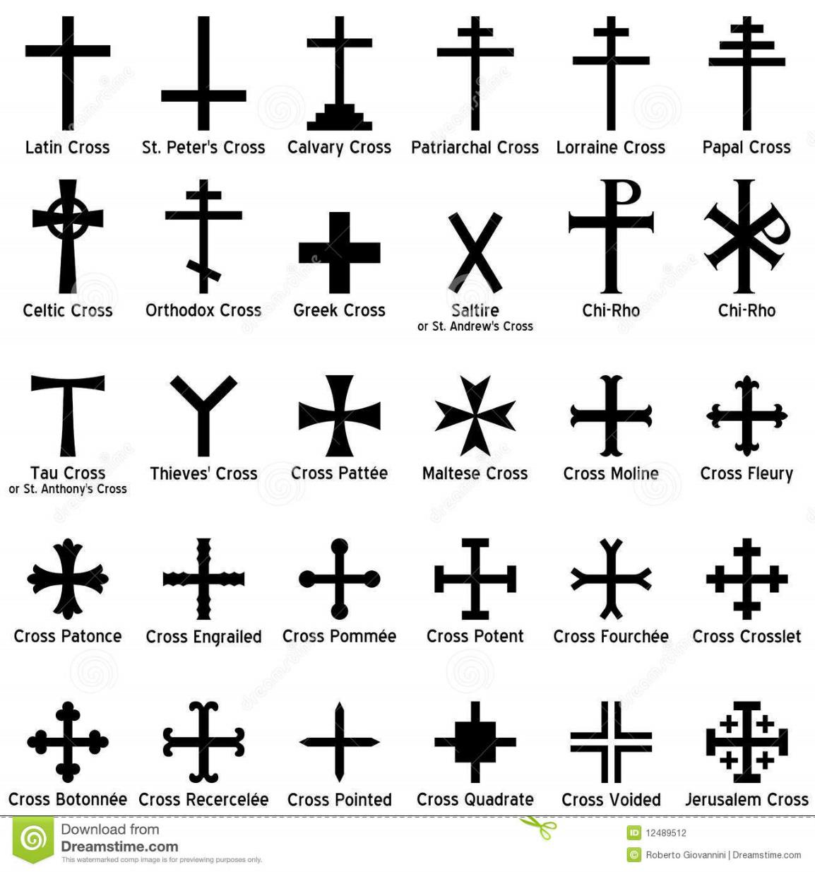

Slide 15
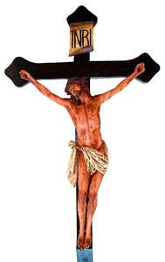

Slide 16


Slide 17
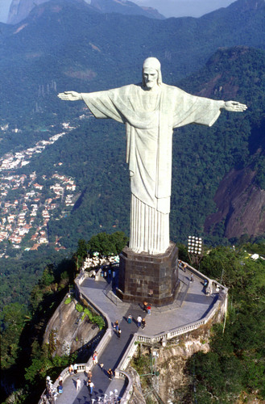

Slide 18
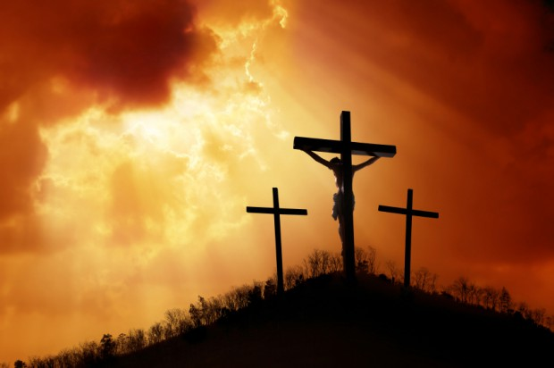

Slide 19
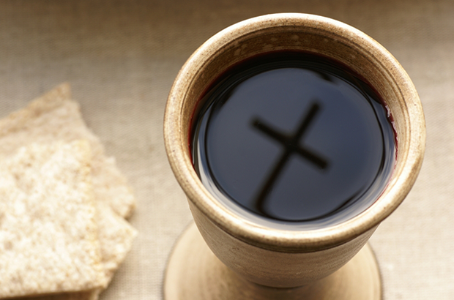

Slide 20


Slide 21
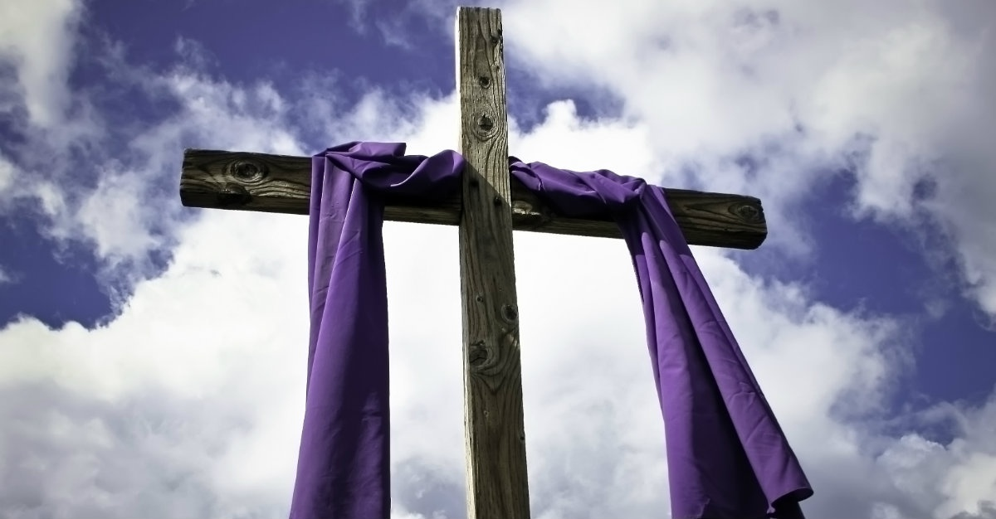

Slide 22
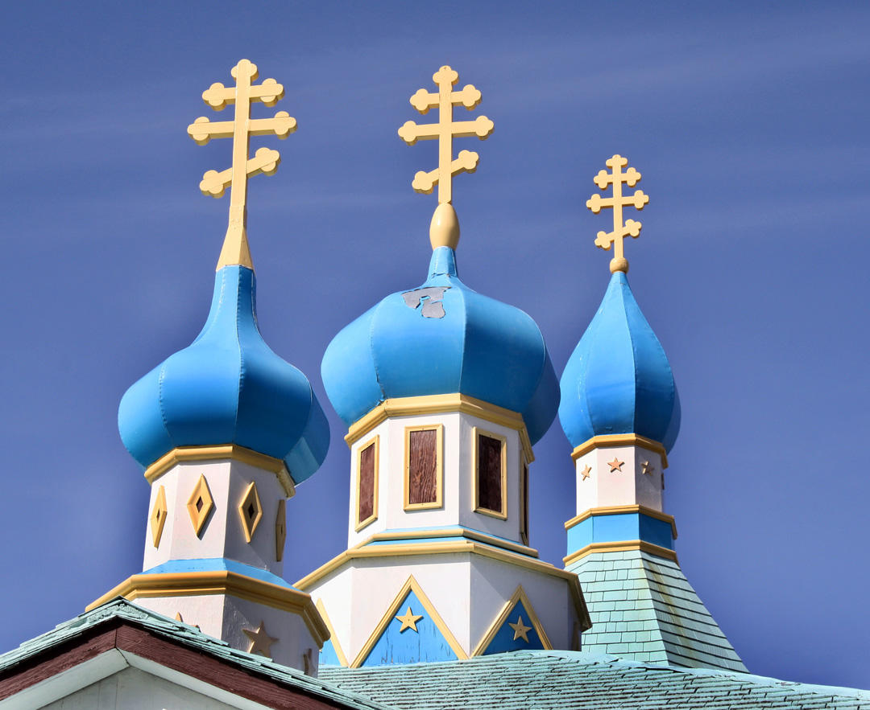

Slide 23
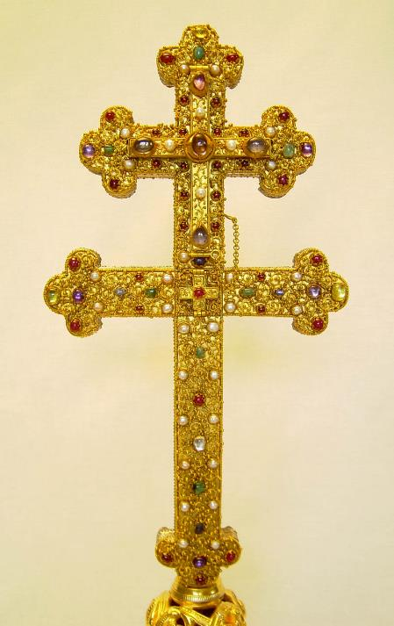

Slide 24
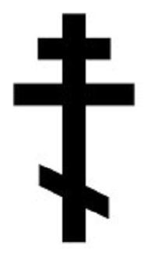

Slide 25
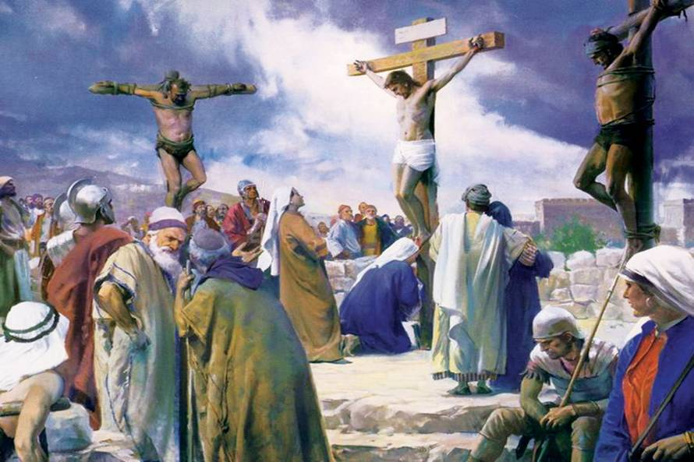

Slide 26
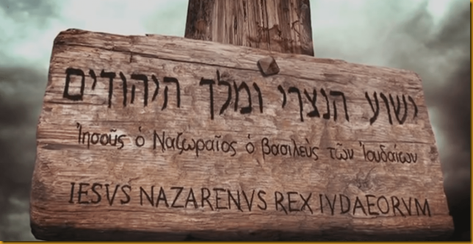
INRI

Slide 27


Slide 28
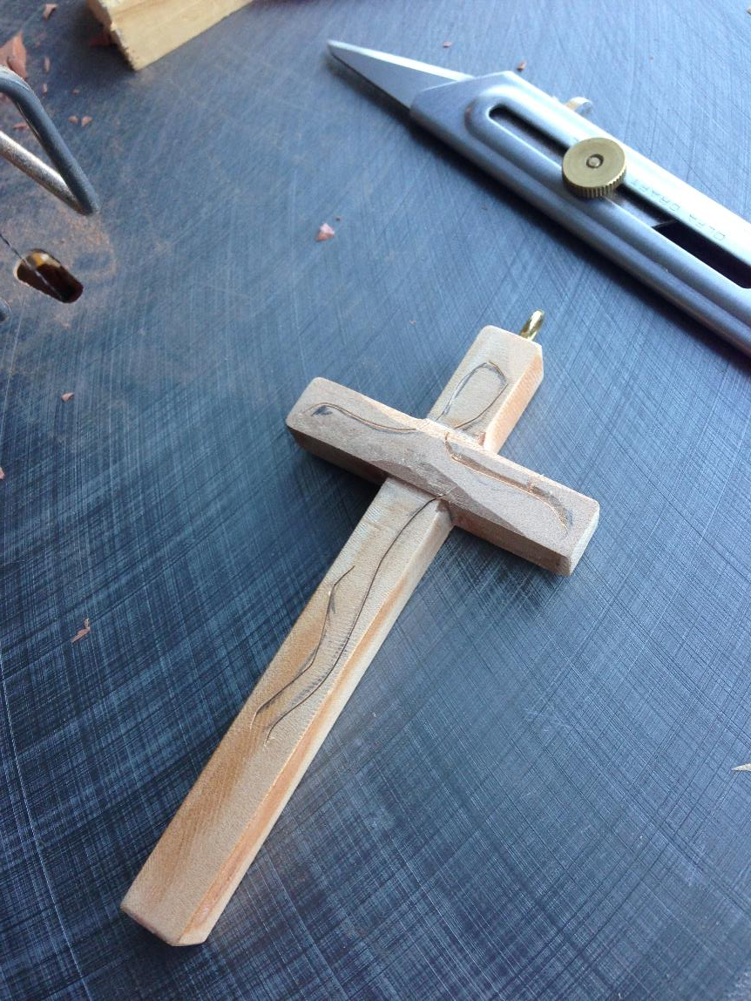

Slide 29
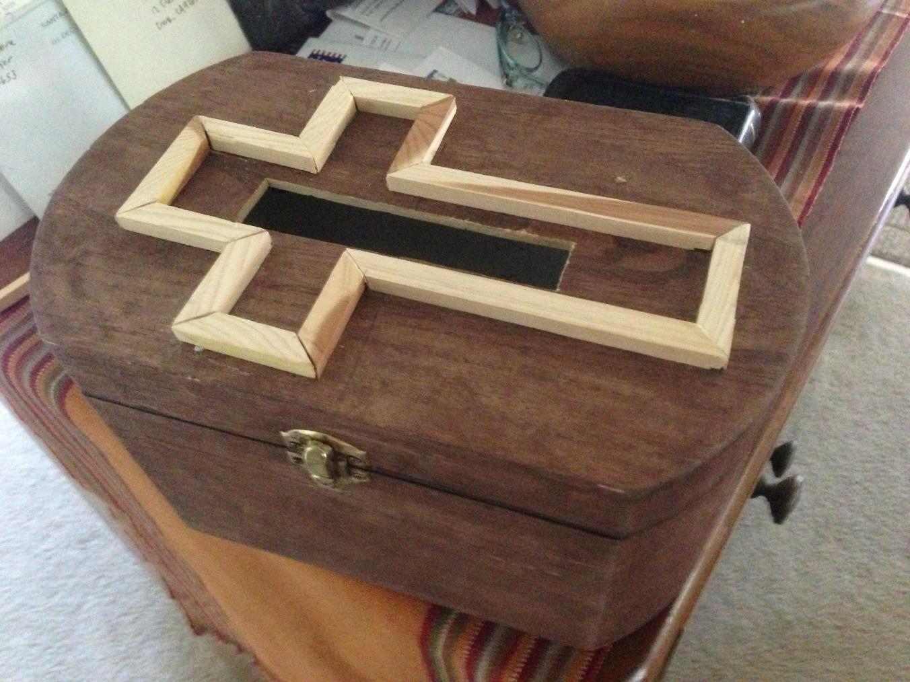

Slide 30
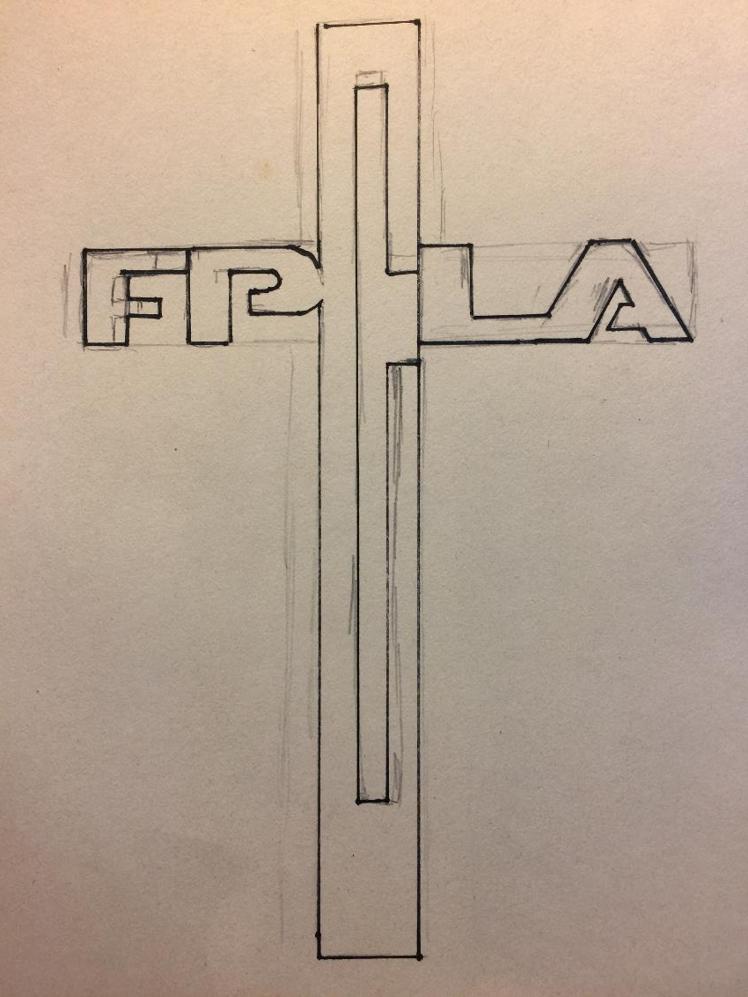

Slide 31
十字架的意義

Slide 32
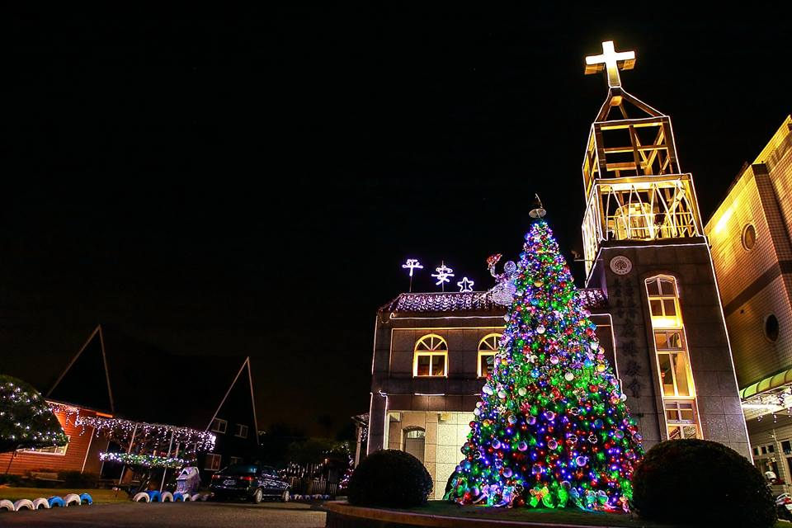

Slide 33
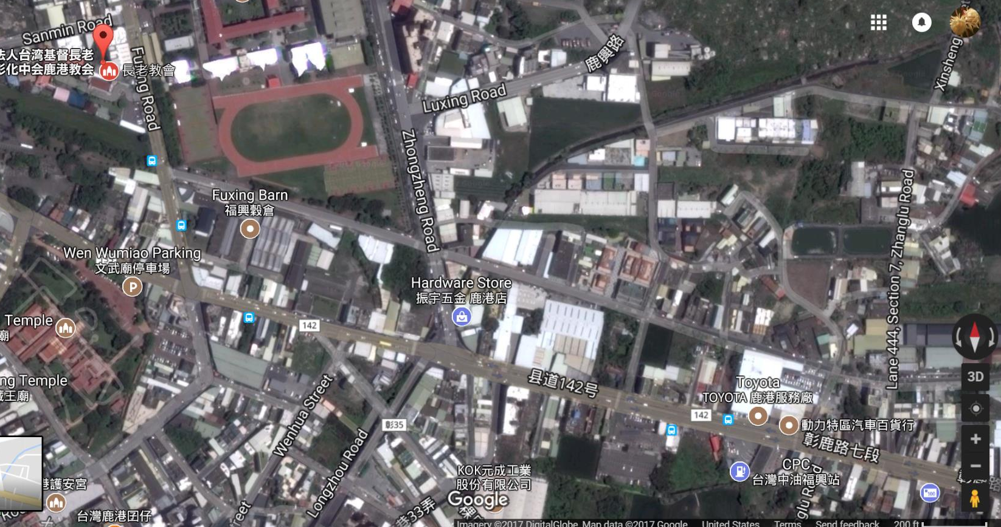
彰化到鹿港

Slide 34
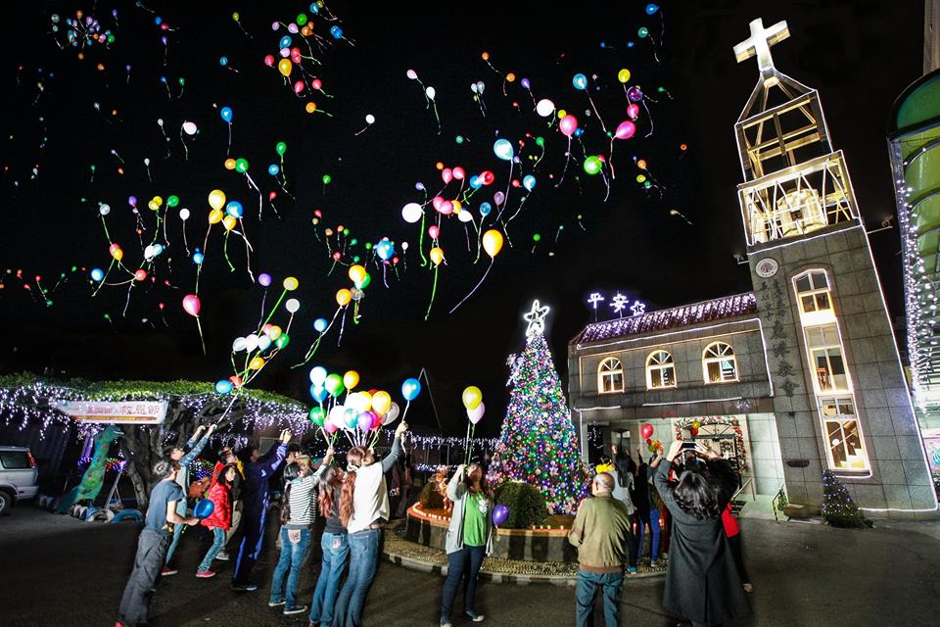

Slide 35


Slide 36
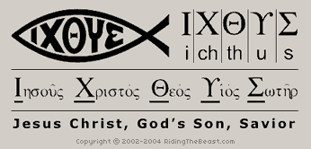

Slide 37
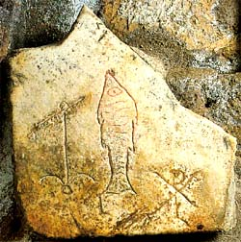

Slide 38
水晶教堂
Crystal Cathedral

Slide 39
Why Chrystal?

Slide 40
水晶教堂給您的印象是什麼

Slide 41
水晶？教堂？
教會？

Slide 42
水晶教堂
水晶之名會讓你全心全意愛上帝嗎？

Slide 43
水晶教堂
Crystal Cathedral

Slide 44
根據早期大公教會禮拜堂的區分，共分為四個等級：

Slide 45
小堂／禮拜堂（Chapel）：有駐堂神父/主理聖品一位。

Slide 46
聖堂/禮拜堂（Church）：通常為傳道區/牧區所在，有主任司鐸/主任牧師，教友/會友多的教堂甚至有執事/助理聖品。

Slide 47
座堂（Cathedral）：教區主教駐在地。

Slide 48
宗座聖殿／大殿（Basilica）：又稱聖殿，通常為總主教/大主教所在、或為有特殊宗教事蹟發生的地點，例如露德、花地瑪。僅天主教會設此等級。

Slide 49
教堂不是教會，
教會ἐκκλησίαν an assembly, congregation, church; the Church, the whole body of Christian believers.

Slide 50
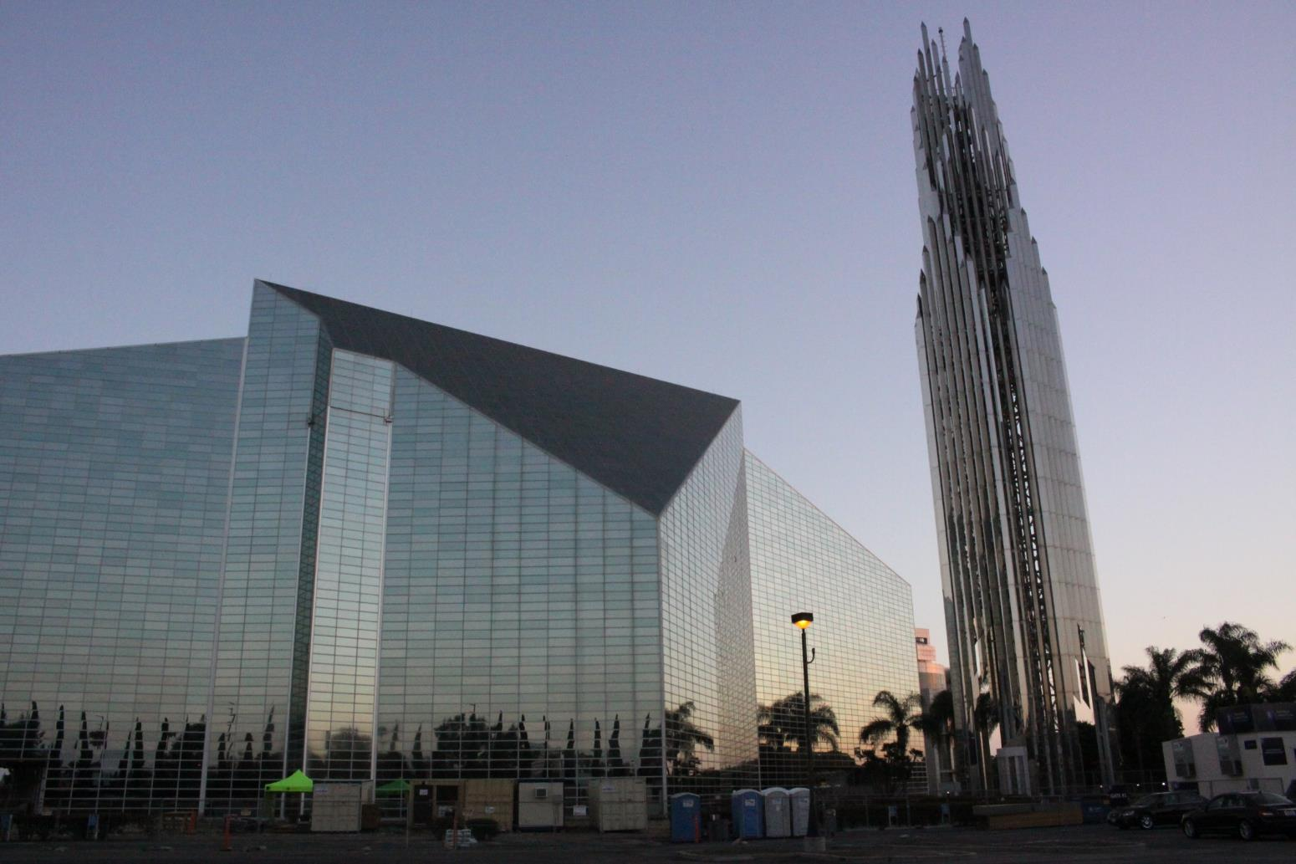

Slide 51
原設計3000座位，後來減少為2736個座位
400尺X200尺X120尺
32000平方呎(899坪)

Slide 52
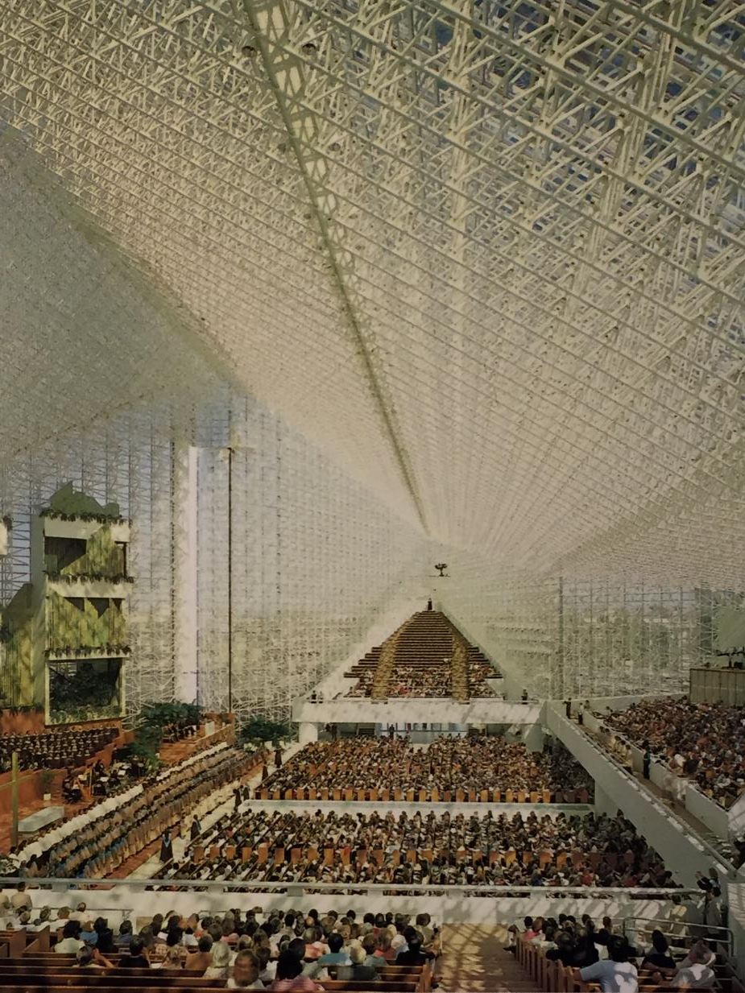

Slide 53
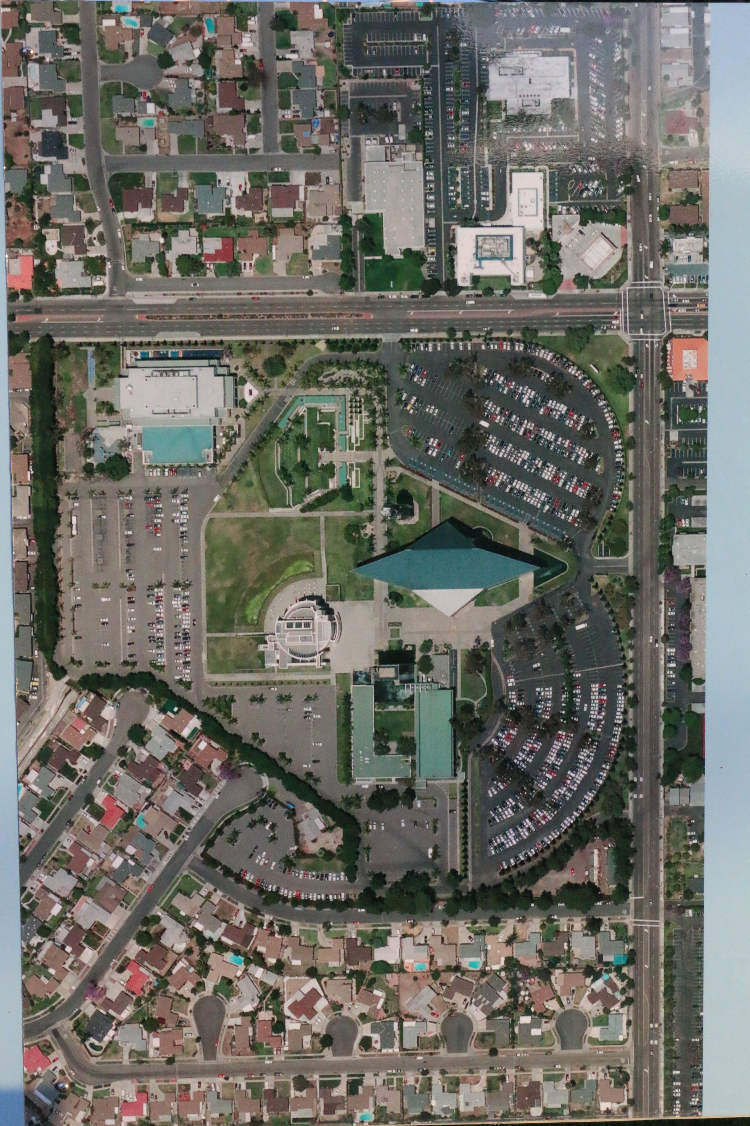

Slide 54
原設計3000座位，後來減少為2736個座位
400尺X200尺X120尺
32000平方呎
佔地34 Acres

Slide 55
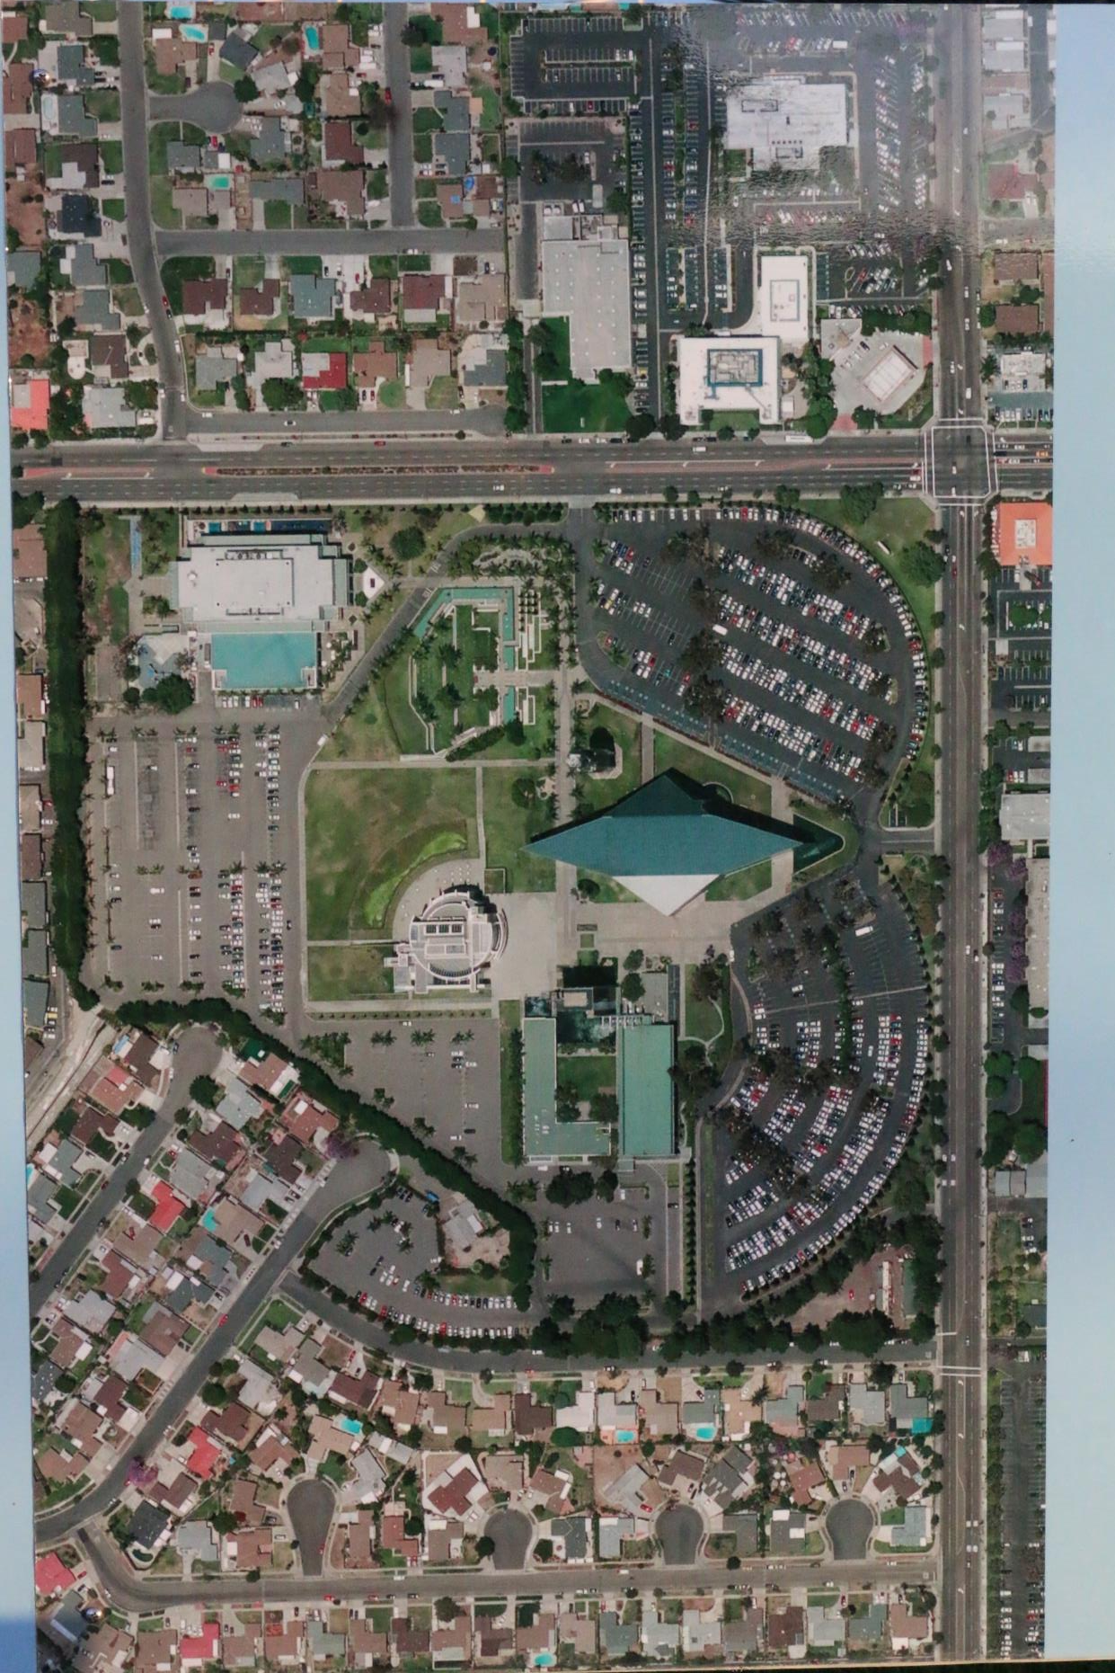

Slide 56
原設計3000座位，後來減少為2736個座位
400尺X200尺X120尺
32000平方呎(899.13坪)
佔地34 Acres(14.186甲)
共有七棟建築

Slide 57
水晶教堂建築在說們麼話：
1.成功神學：

Slide 58
2.管理的問題：

Slide 59
3.奉獻收入減少：2009年人數、奉獻
2010年申請破產

Slide 60
4.失焦的教導

Slide 61
5.最重要的原因是：失焦的教導
一間這麼大的教會，禱告室卻是不到100 sqft

Slide 62
6.一場30萬美元的聖誕晚會

Slide 63
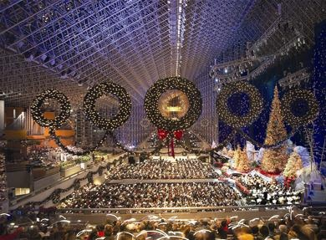

Slide 64
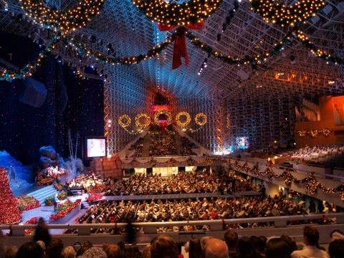

Slide 65
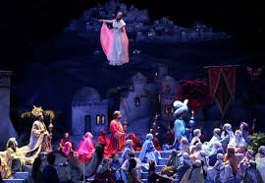

Slide 66
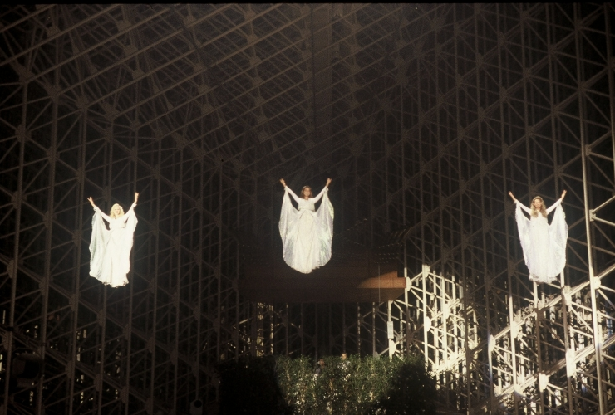

Slide 67
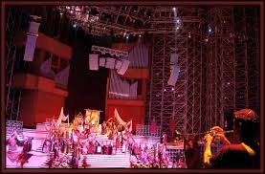

Slide 68
7.一間豪華百萬

Slide 69
7.一間豪華百萬
…………女廁

Slide 70
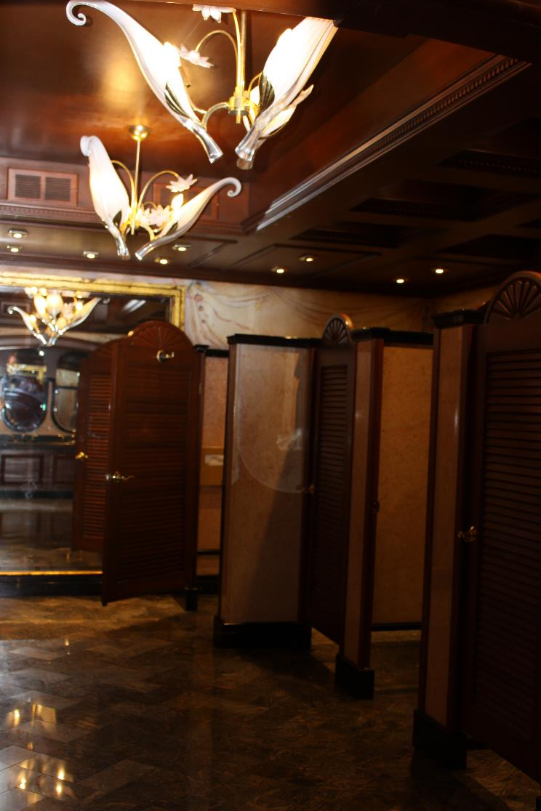

Slide 71
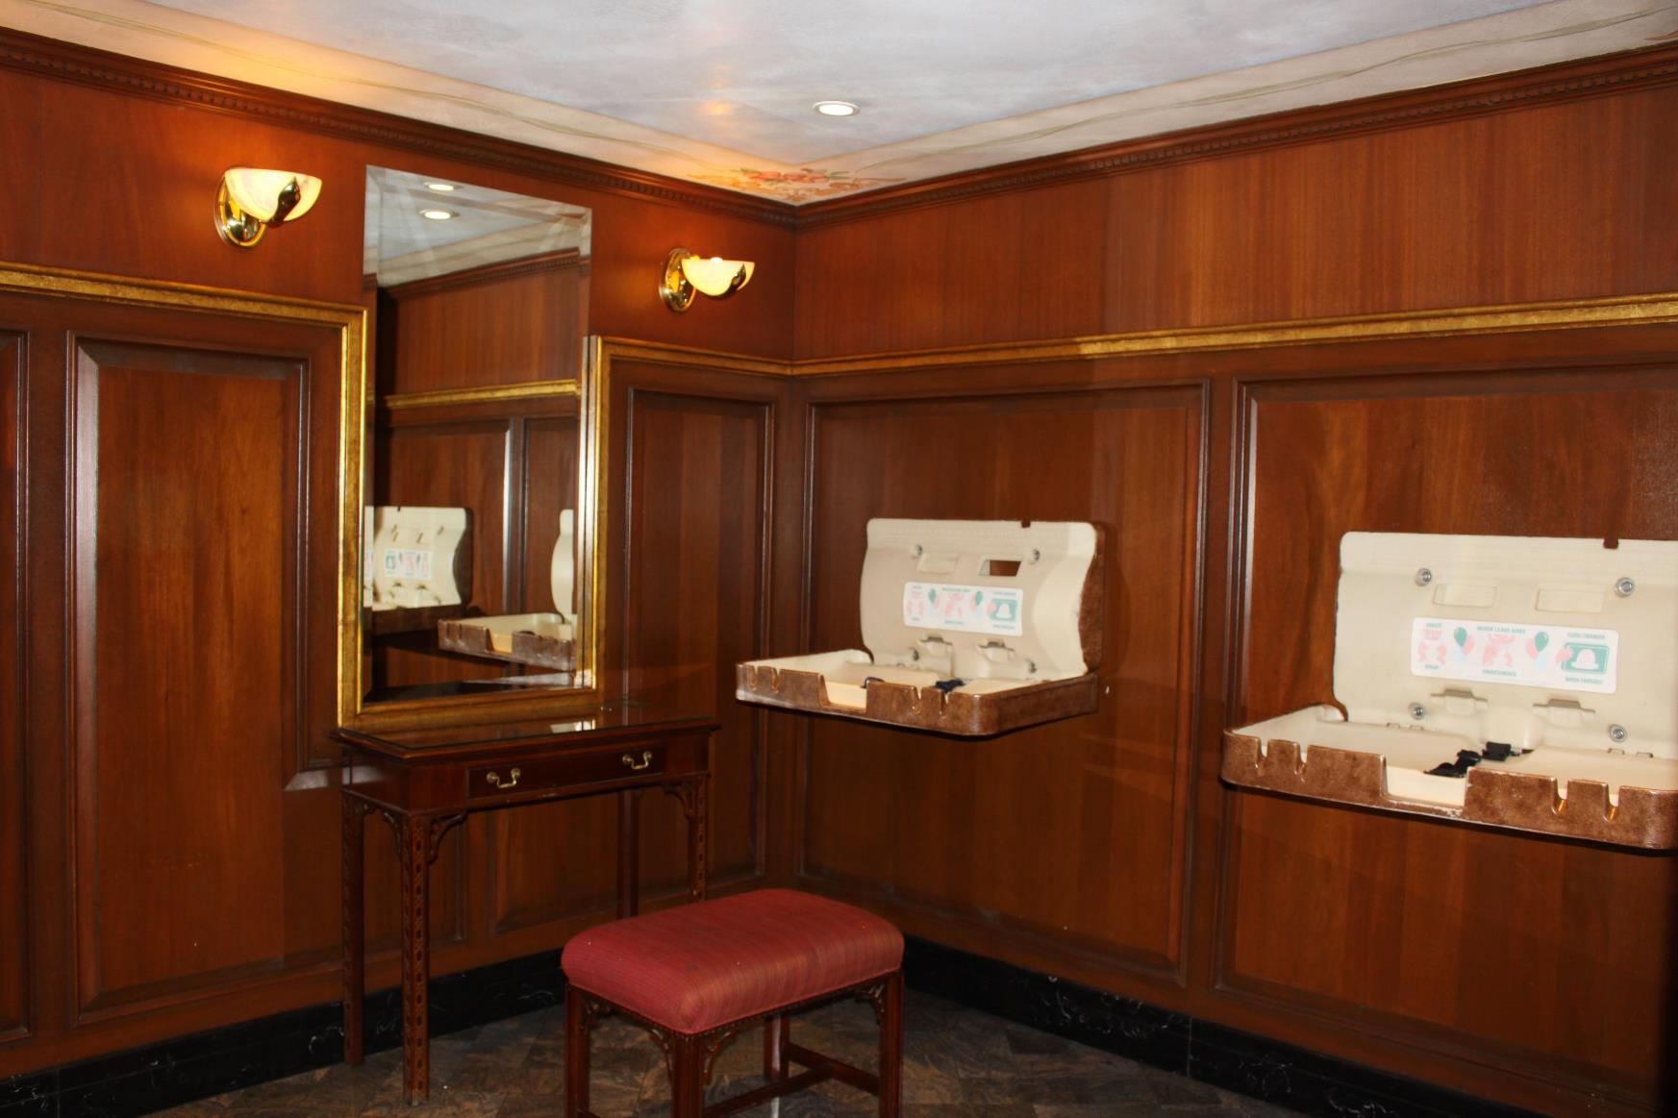

Slide 72
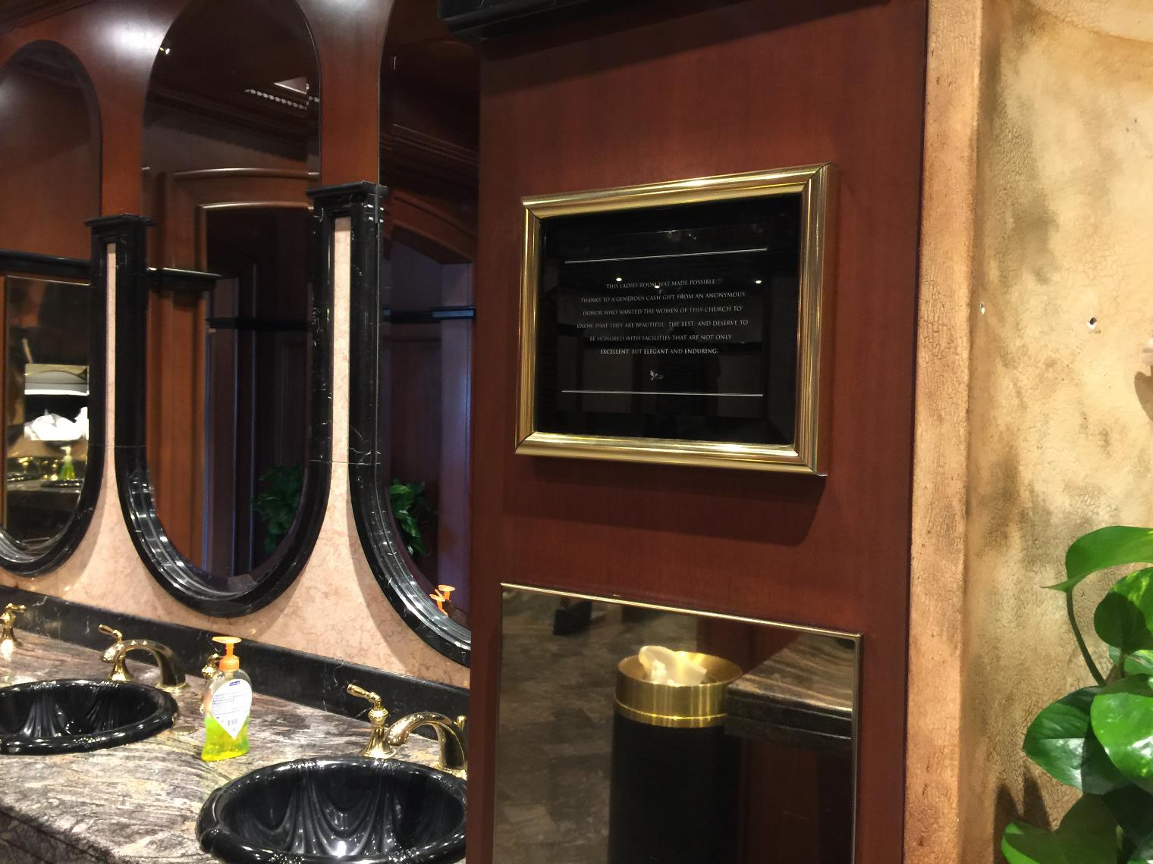

Slide 73
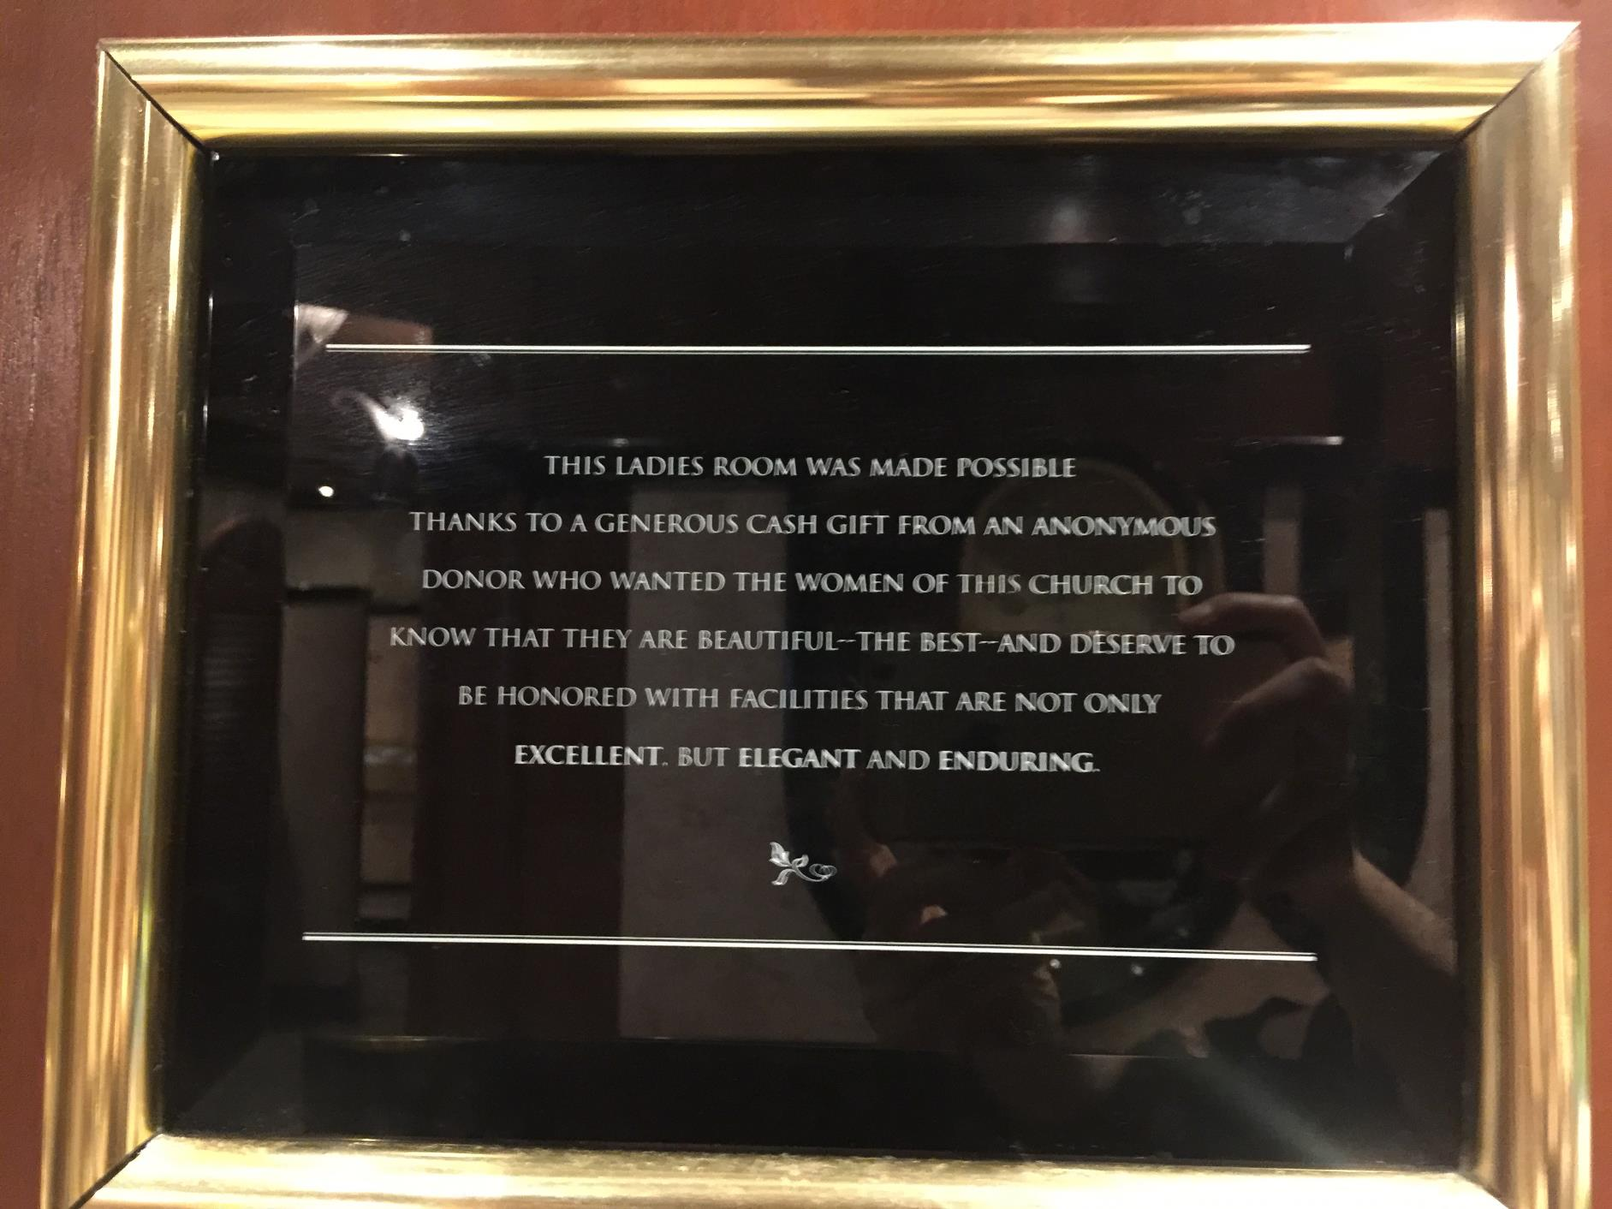

Slide 74
「20因為我給恁講，設使恁的義無贏過經學士及法利賽人的義，決斷bōe得入天國。」馬太福音05章20節

Slide 75
Orange County
加州橘縣
無家可歸的流浪漢有15,000人。

Slide 76
8.小小的禱告室

Slide 77
禱告室
文字：「 17閣教示講：「豈無記載講：我的厝欲稱做萬邦祈禱的厝嗎？若是恁互伊做賊巢(siü)。」馬可福音11章17節

Slide 78
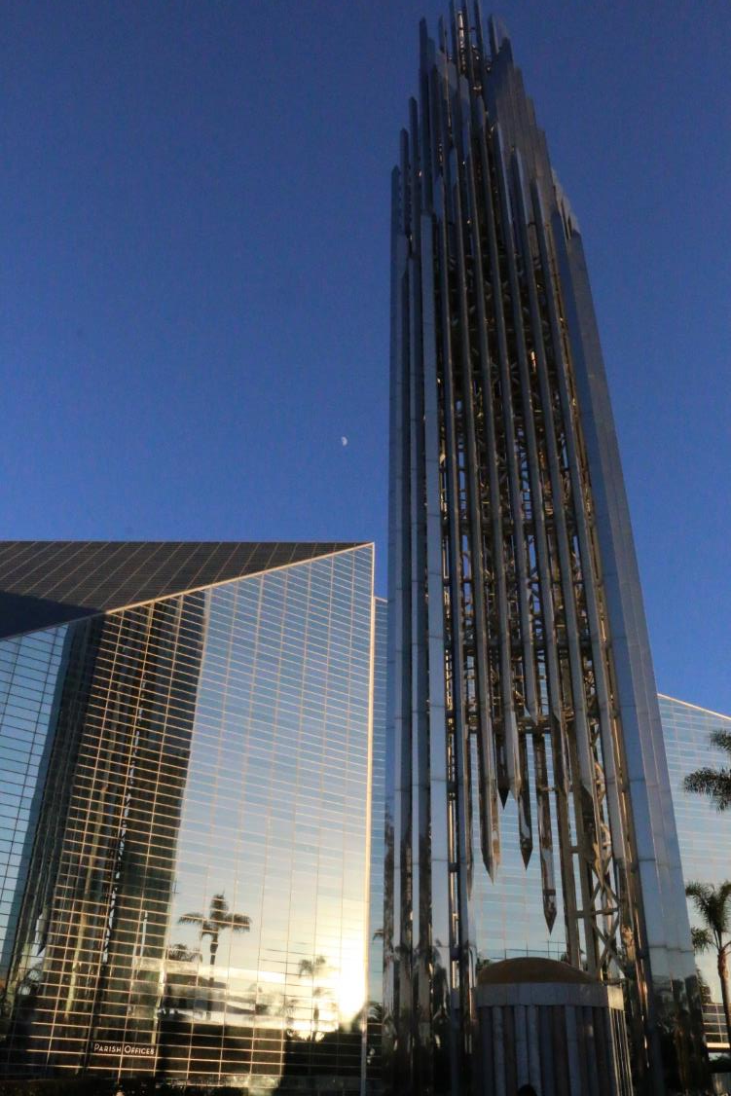

Slide 79
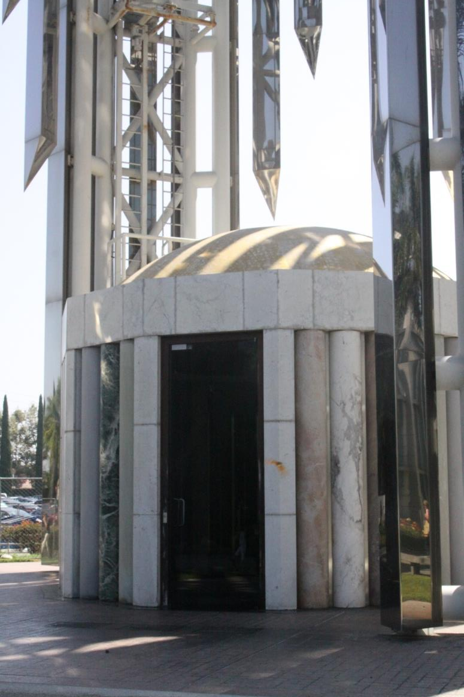

Slide 80
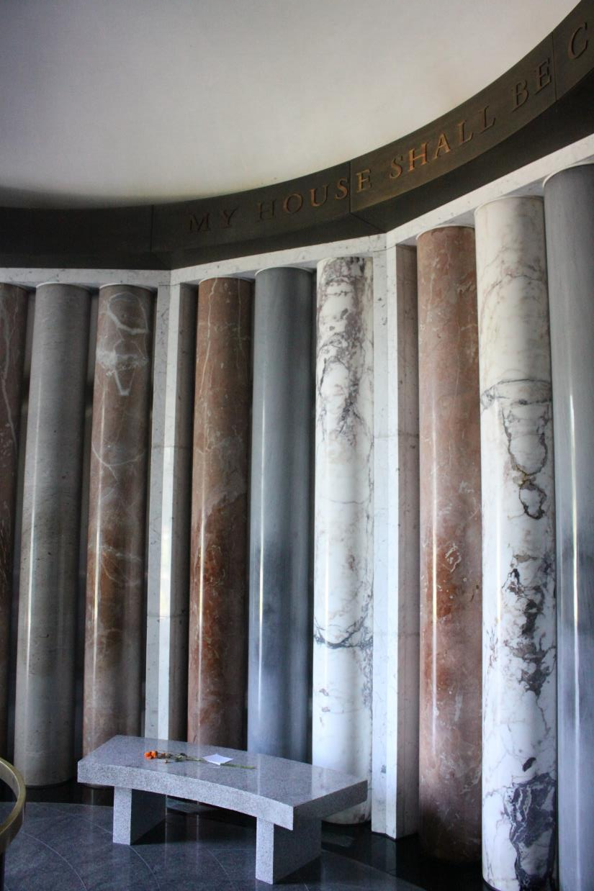

Slide 81
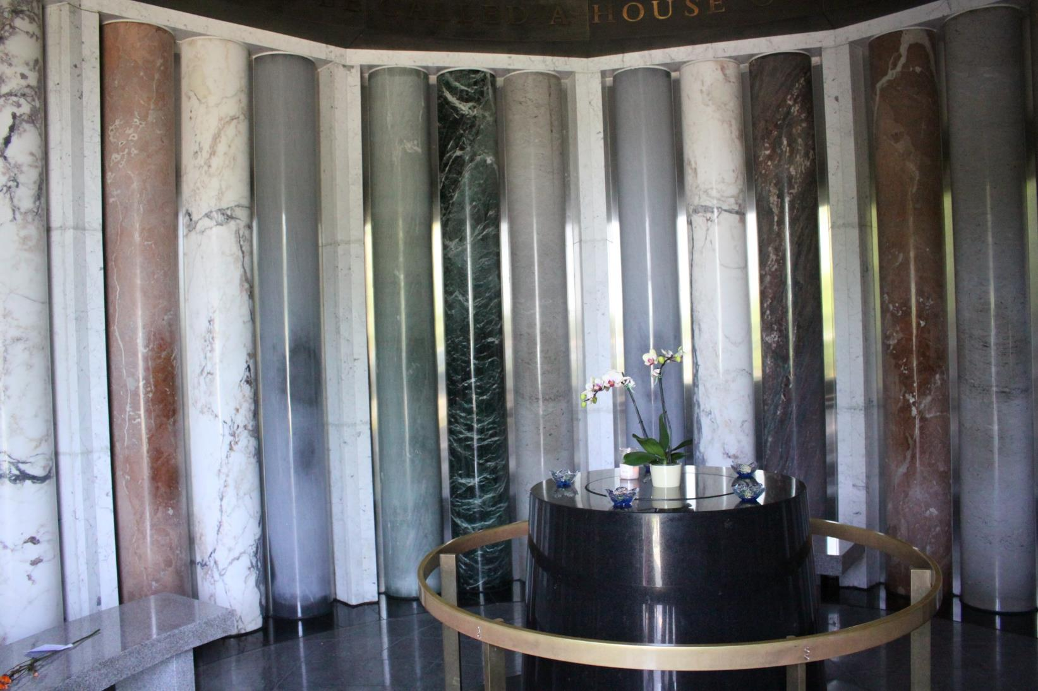

Slide 82
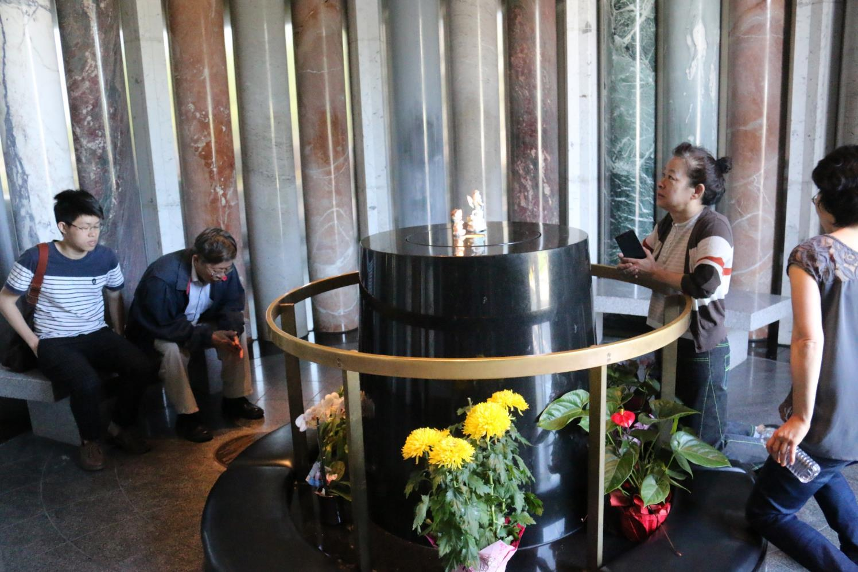

Slide 83
33根不同的石柱代表耶穌基督的年歲
12個框架代表12使徒

Slide 84
899.14坪的禮拜堂，14甲的教會
V. S.
2.81坪的
「萬人禱告的殿」

Slide 85
英國十九世紀的一位浸信會佈道家
司布真牧師說…

Slide 86
教會發電機

Slide 87
教會發電機
禱告的能力

Slide 88


Slide 89


Slide 90
1970年開始曾經在156個國家撥放，擁有130萬觀眾的「權能時間」來服務全世界的人。但這真是上帝的心意嗎？

Slide 91
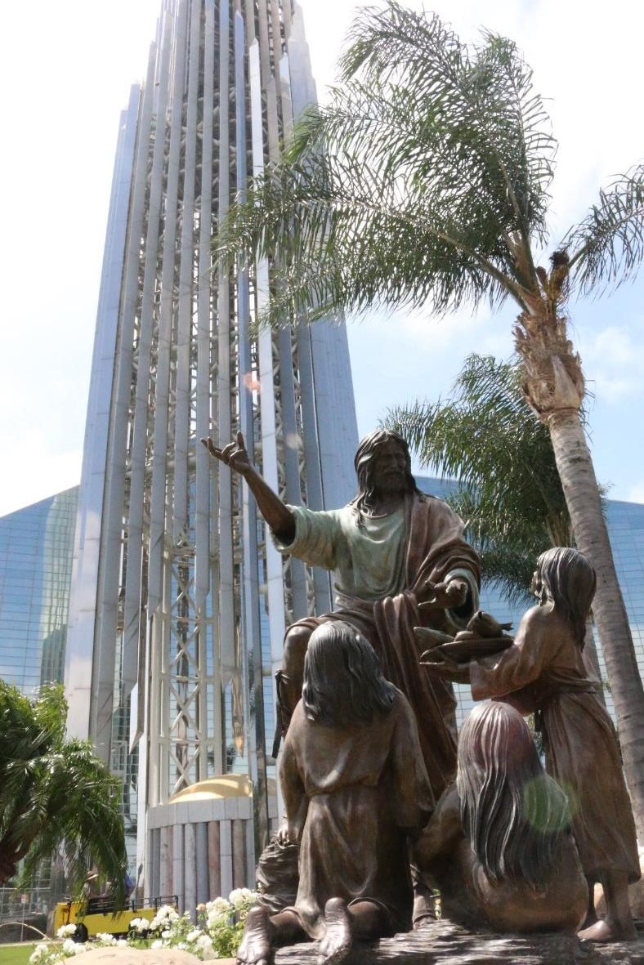

Slide 92
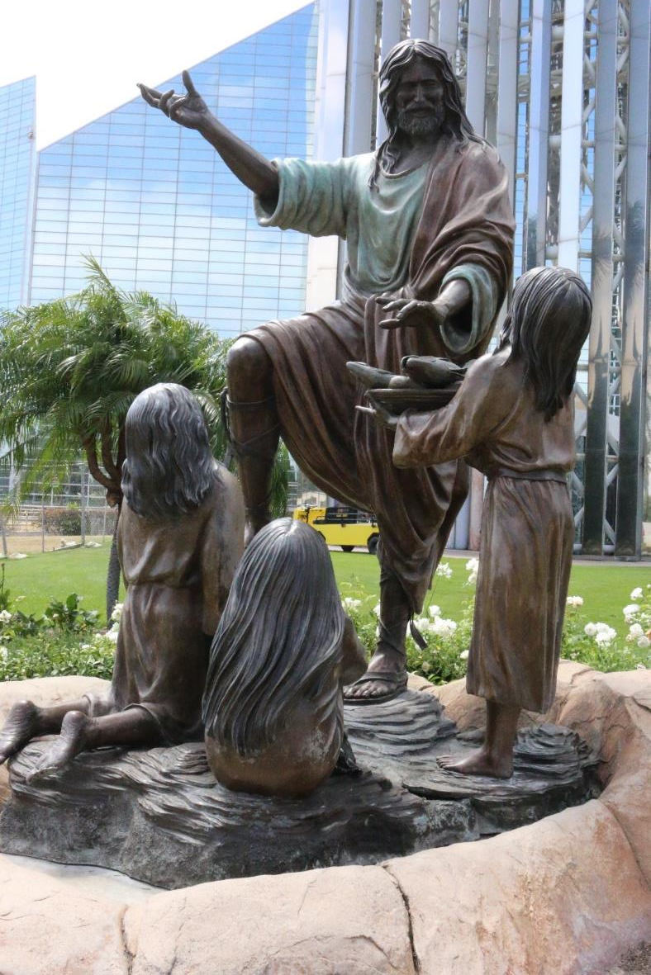

Slide 93
1,800片，名稱為「Walk of Faith」刻著經文的石碑，下排刻著購買者的名字，片滿了整個園區，每片石頭價值$2500

Slide 94
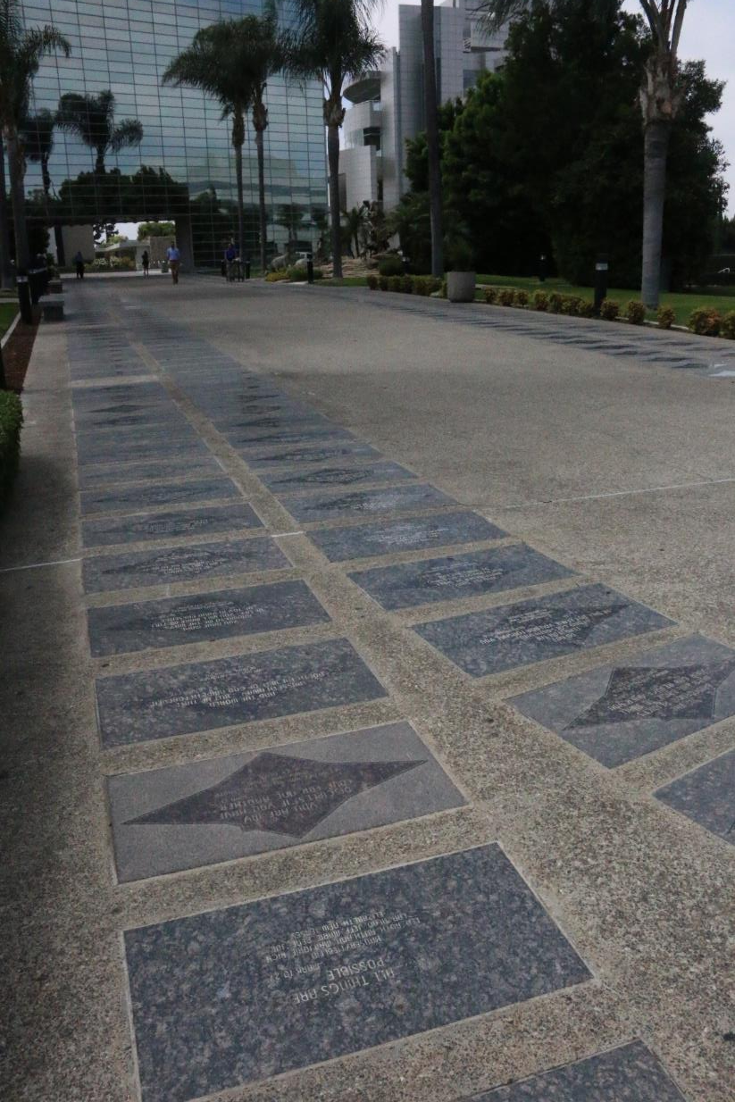

Slide 95
20,000個刻上名字的玻璃水晶磚，每塊$500

Slide 96
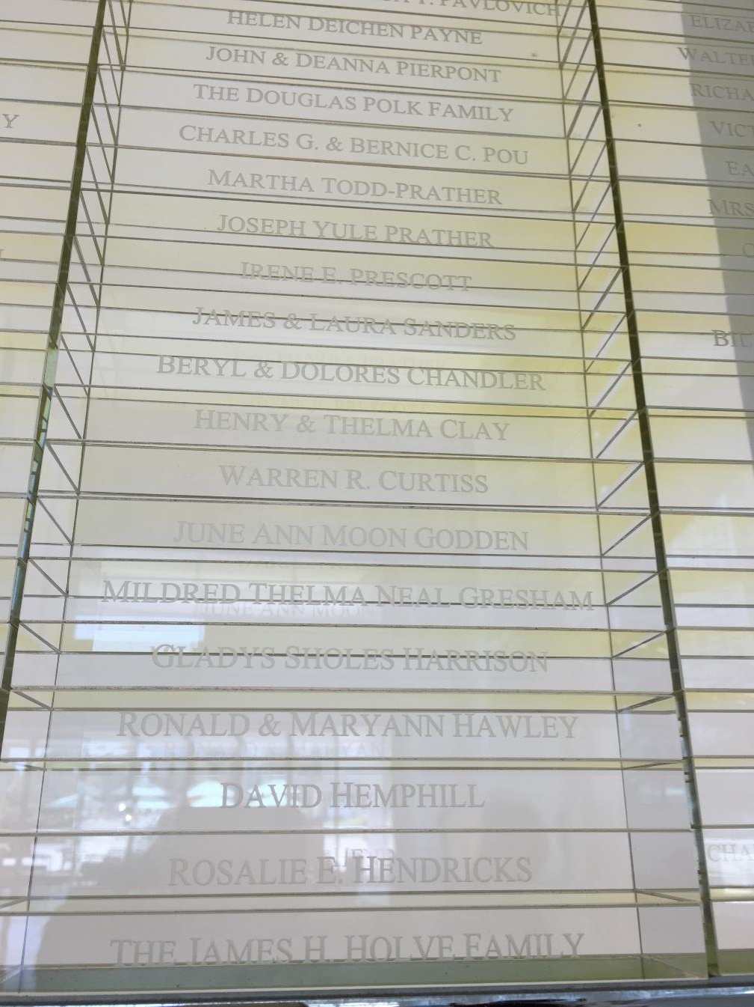

Slide 97
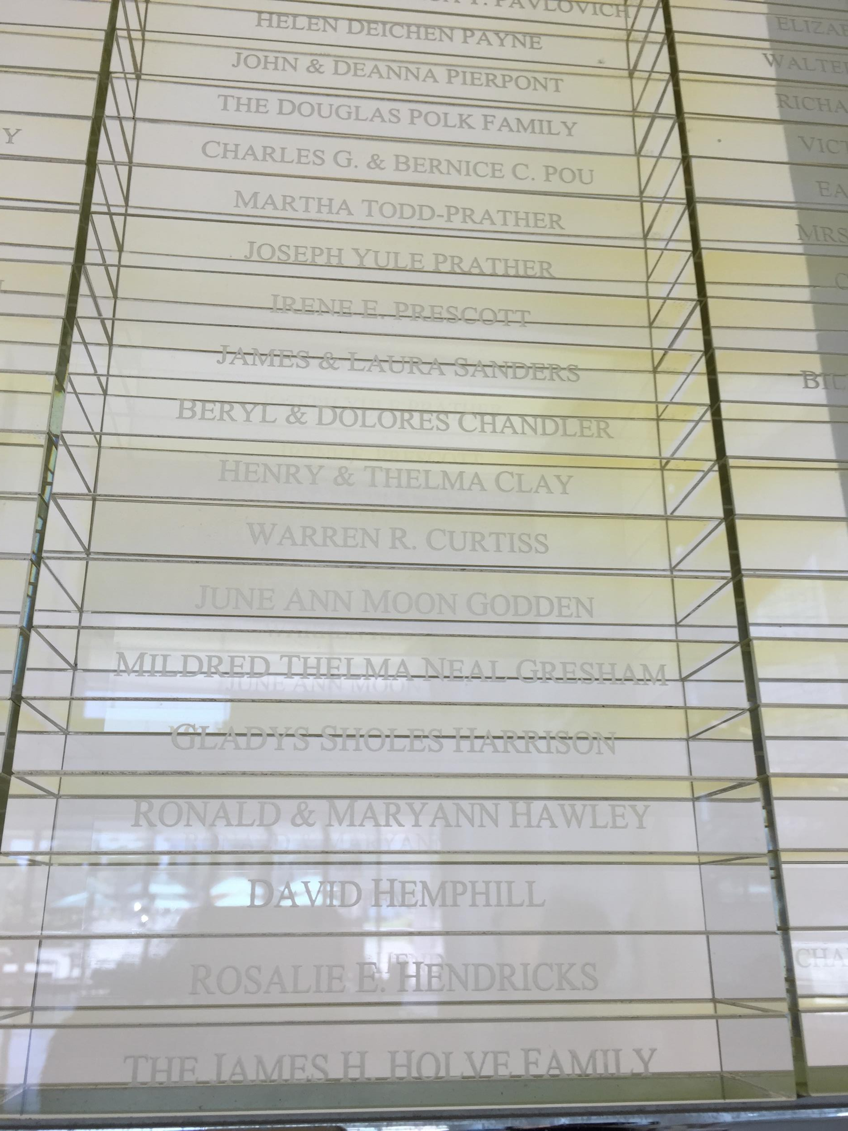

Slide 98
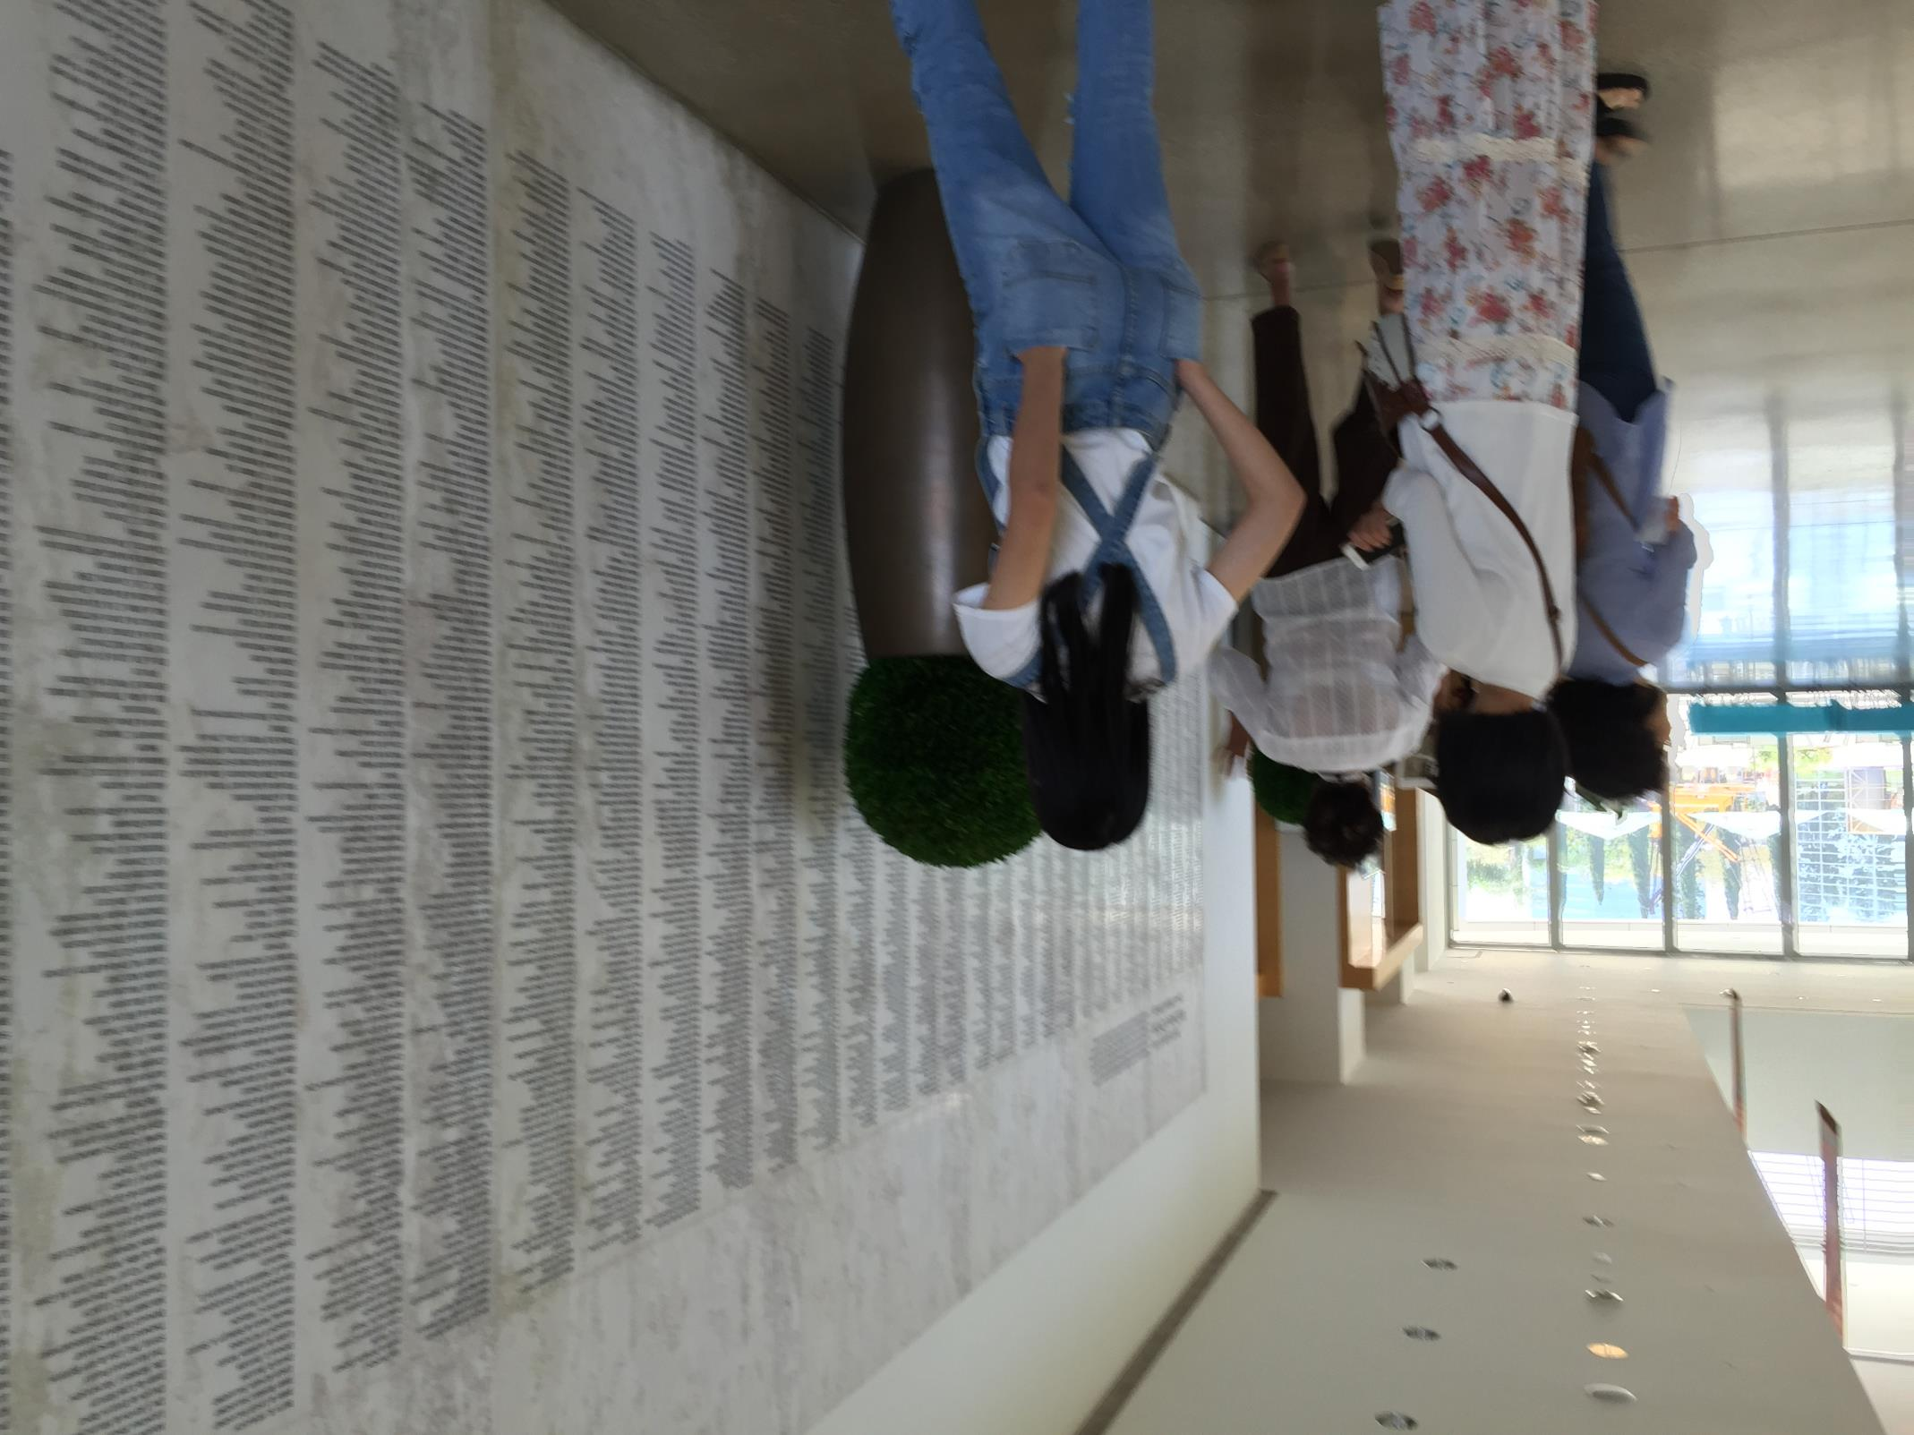

Slide 99
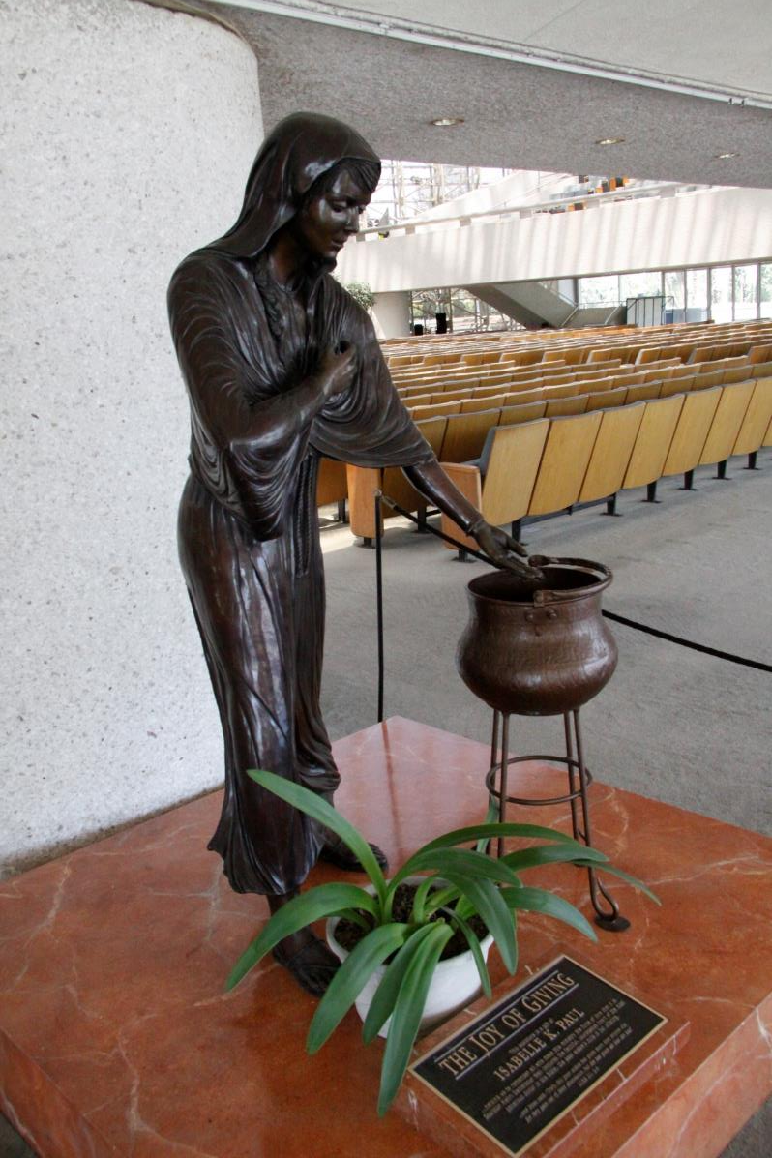

Slide 100
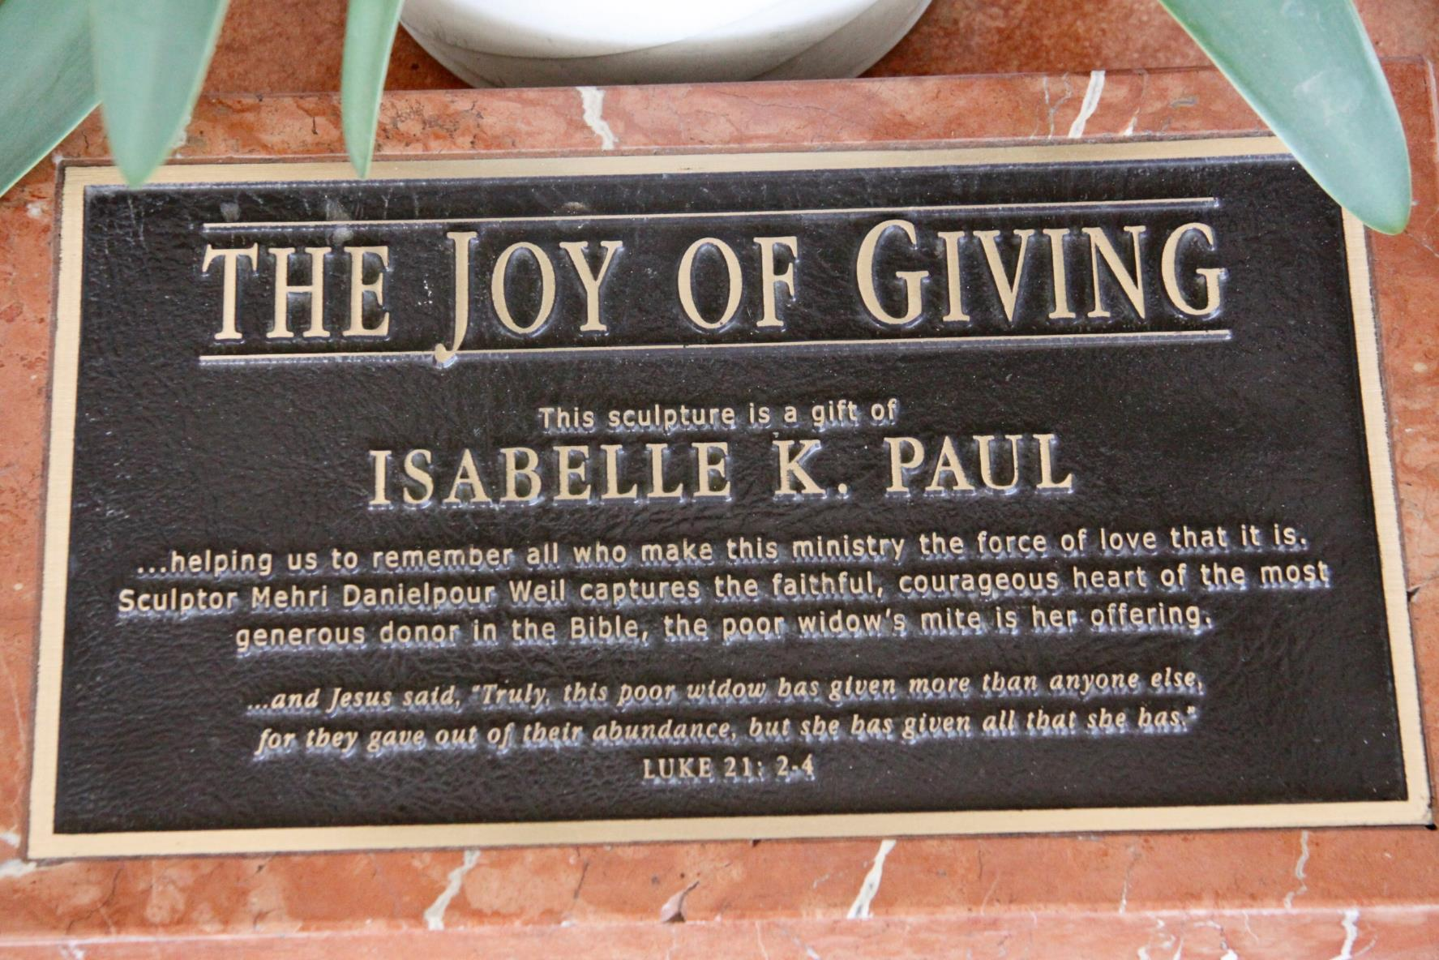

Slide 101
禮拜堂是什麼？

Slide 102
禮拜堂之起源不在聖經的記載裡

Slide 103
以賽亞書66章01節
1耶和華這樣說：“天是我的寶座，地是我的腳凳；你們要在哪裡為我建造殿宇呢？怎樣的地方才是我安息的所在呢？”

Slide 104
歷代志上28章02-05節
2大衛王站起來，說：“我的兄弟，我的人民哪，你們要聽我的話；我心裡有意要建造一所安放耶和華的約櫃的殿宇，作我們的 神的腳凳，並且我已經準備好要建造。

Slide 105
3可是 神對我說：‘你不可為我的名建造殿宇，因為你是個戰士，曾殺人流血。

Slide 106
4然而耶和華以色列的 神，在我父的全家揀選了我作以色列人的王，直到永遠；因為他揀選了猶大作領袖；在猶大家中揀選了我的父家；在我父親的眾子中，他喜悅我，立我作全以色列的王；

Slide 107
5在我的眾子中因為耶和華賜給我許多兒子，他揀選了我的兒子所羅門，坐耶和華的國位，統治以色列。

Slide 108
禮拜堂的目的是一群人因著信仰的關係聚集在一處讚美上帝、敬拜上帝、對上帝獻祭的處所。領受真理的教導的地方。

Slide 109
從水晶到
基督

Slide 110
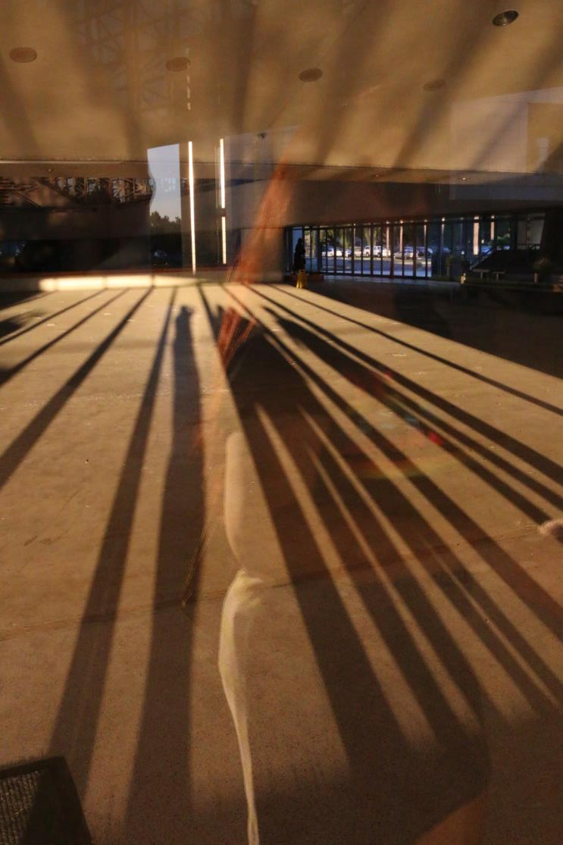

Slide 111
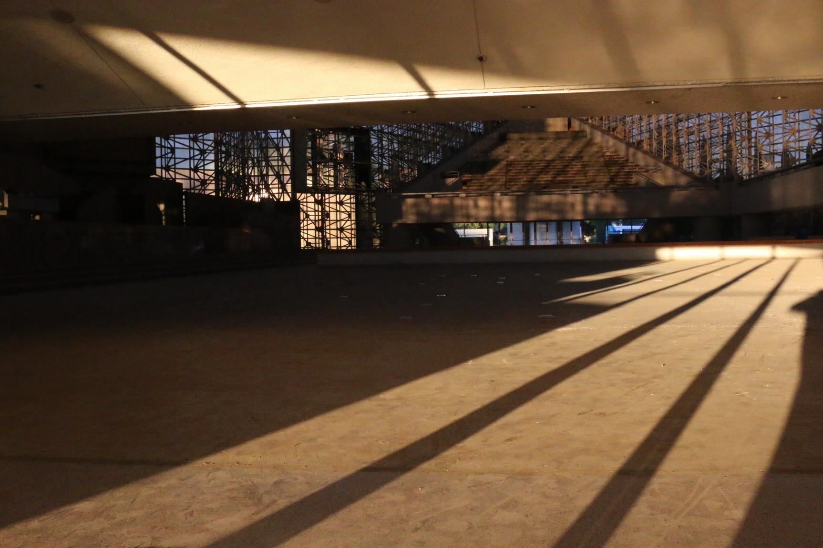

Slide 112
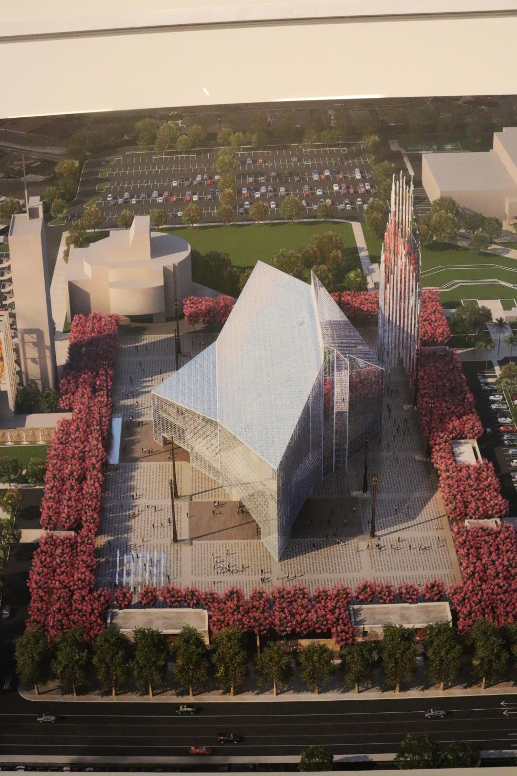

Slide 113


Slide 114


Slide 115


Slide 116


Slide 117


Slide 118


Slide 119


Slide 120


Slide 121
想想！
您的教會，
如何藉著建築對社區說話？

Slide 122
如何藉著一個簡單象徵對社區說話？

Slide 123


Slide 124


Slide 125


Slide 126


Slide 127


Slide 128


Slide 129


Slide 130


Slide 131


Slide 132


Slide 133


Slide 134
禮拜堂的目的是一群人因著信仰的關係聚集在一處讚美上帝、敬拜上帝、對上帝獻祭的處所。領受真理的教導的地方。

Slide 135
並且領受使命，成為有呼召的人，出去傳福音、帶領人進入聖殿成為基督徒……

